Slide 1
몬스터 생성 및 배치 매뉴얼
2018-09-03
전인호

Slide 2
목차
몬스터 프리팹 생성
몬스터 애니메이션, 에니메이터 생성
몬스터 FX 생성

Slide 3
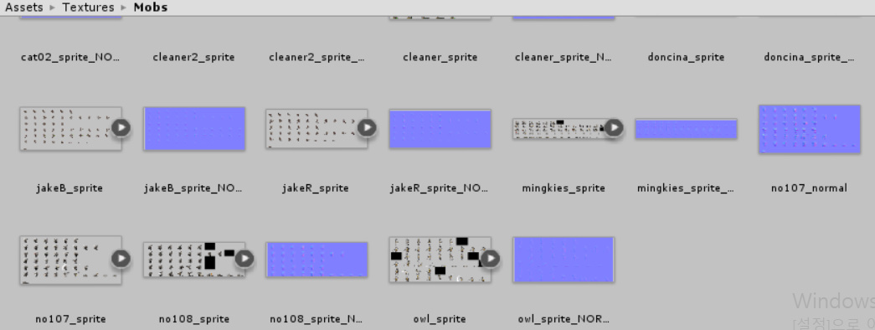
몬스터 프리팹 생성: 텍스처 슬라이스
몬스터 생성을 하기 위해서는 텍스처 부터 슬라이스 한다.
- 경로 Assets / Textures / Mobs에 있는 해당파일을 클릭한다.

Slide 4
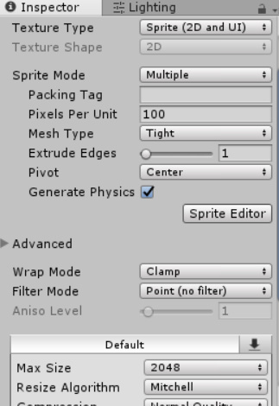
몬스터 프리팹 생성: 텍스처 슬라이스
Inspector 창 섹션으로 이동한다.
Texture Type: Sprite(2D and UI)로 체크한다.
3. Sprite Mode: Multiple로 체크한다.
Mesh Type: Tight
Extrude Edges: 1
Pivot: Center
Generate Physics: Check
Wrap Mode: Clamp
Filter Mode: Point(no filter)
모든 사항을 체크했다면 Sprite Editor를 클릭한다.

Slide 5
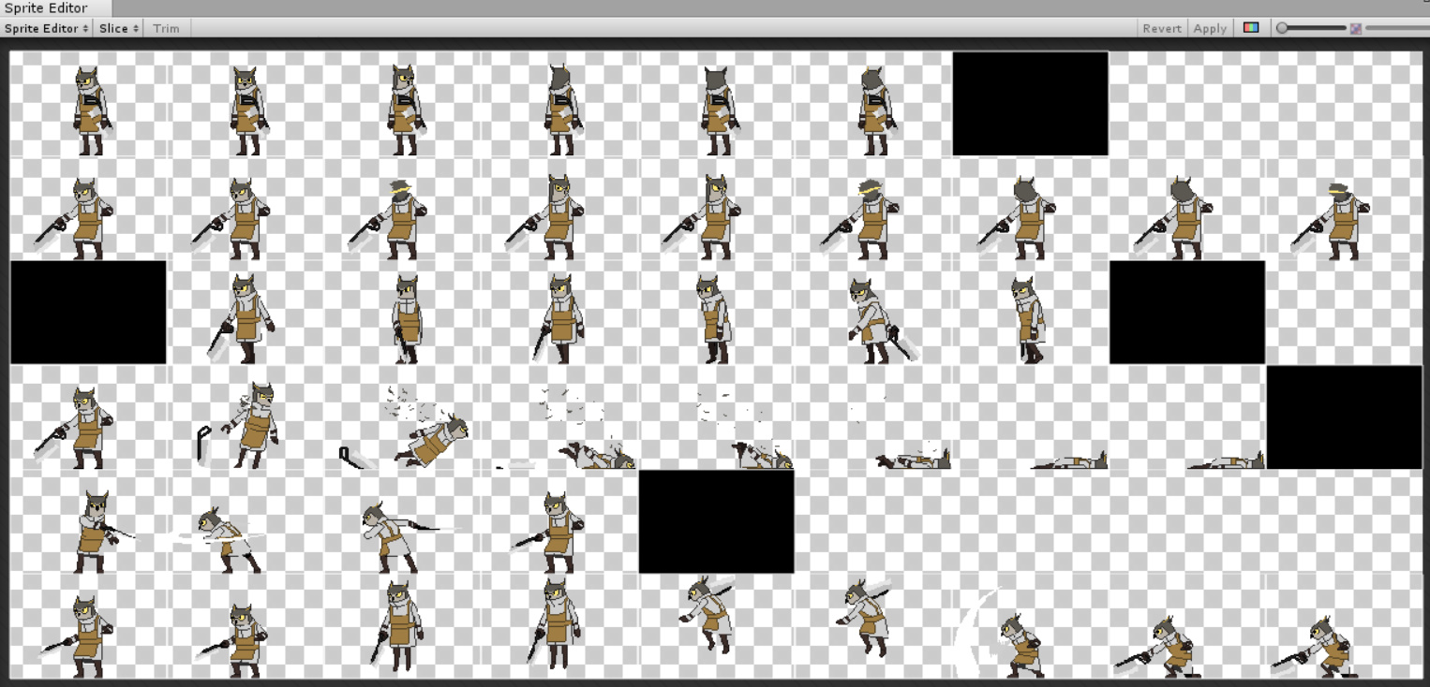
몬스터 프리팹 생성: 텍스처 슬라이스
- Sprite Editor창으로 이동한다.
- 상단에 있는 Slice를 체크

Slide 6
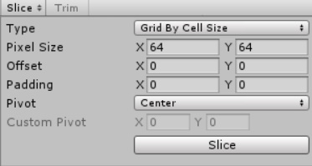
몬스터 프리팹 생성: 텍스처 슬라이스
1. Type : Grid By Cell Size체크
2. Pixel Size: 몬스터의 크기를 체크 하고 기입한다.
(해당 몬스터 사이즈 64 X 64)
3. Pivot: Center로 체크(NPC의 크기에 따라서 바뀔 수 있다.)
4. Slice를 클릭한다.

Slide 7
몬스터 프리팹 생성: 텍스처 슬라이스
- 모든 스프라이트가 슬라이스 되었다면 Apply한다.

Slide 8
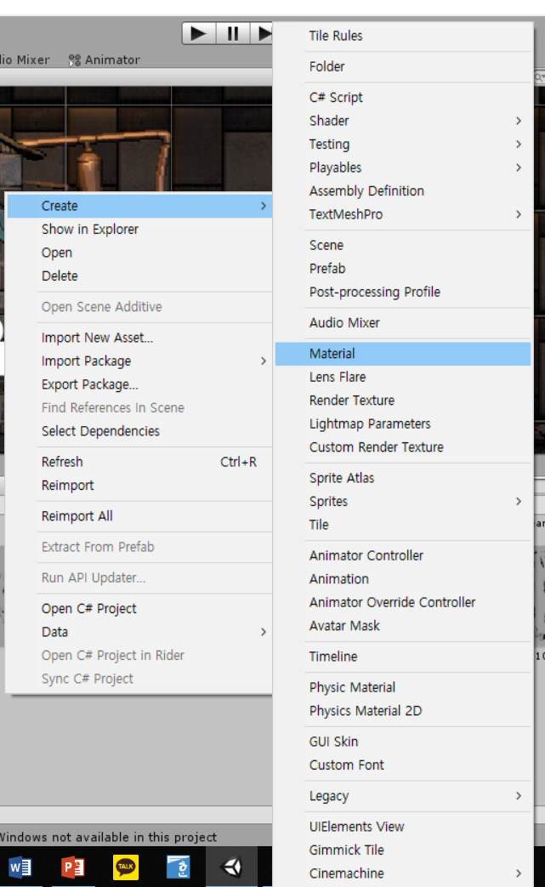
몬스터 프리팹 생성: 매테리얼 생성
- 모든 슬라이스가 완료되었다면 매테리얼을 생성한다.
- 경로 Assets/Materials로 지정한다.
- 마우스 우클릭 Create/ Material을 클릭하면 Material이 생성된다.

Slide 9
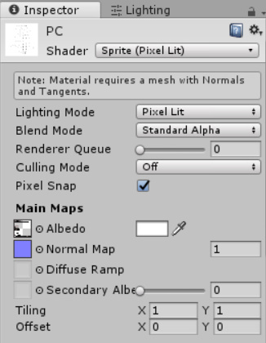
몬스터 프리팹 생성: 매테리얼 생성
1. 매테리얼 Inspector에 간다.
2. Lighting Mode: Pixel Lit
3. Blend Mode: Standard Alpha
4. Renderer Queue: 0
5. Pixel Snap: Check
위와 같이 체크되었다면 Albedo와 Normal Map을 클릭한다.
창이 뜬다면 검색하여 해당 스프라이트와 노말맵을 등록해준다.

Slide 10
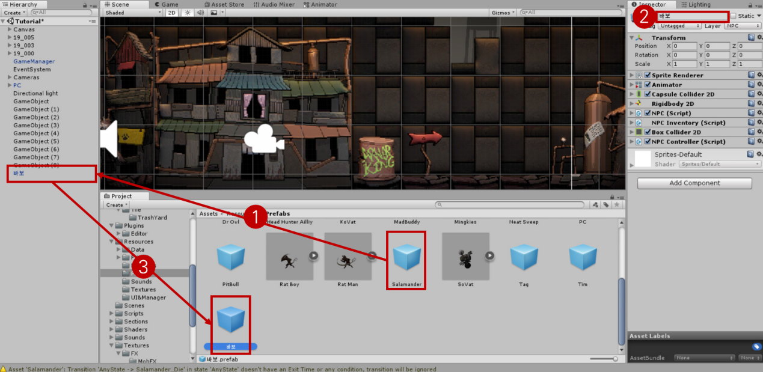
몬스터 프리팹 생성: 프리팹 생성
Assets/ Resources/ Prefabs에 창을 열어준다.
1. Hierarchy창에 이전 프리팹을 등록해준다.
2. 프리팹의 이름을 바꿔준다.
3. Assets/ Resources/ Prefabs에 프리팹을 재등록 한다.

Slide 11
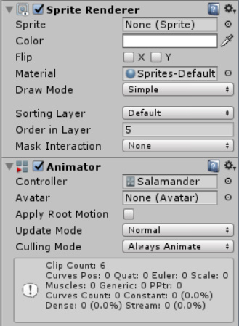
몬스터 프리팹 생성: 프리팹 생성
Assets/ Resources/ Prefabs에 창을 열어준다.
Sprite Renderer에서 Material을 만들어 두었던 Material로 교체한다.
Controller를 해당 Animator로 교체한다.(생성 방법은 다음 장에서 기술)

Slide 12
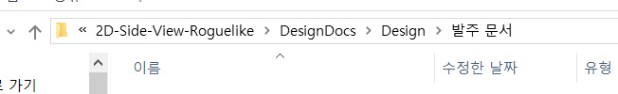
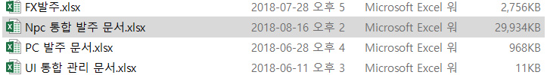
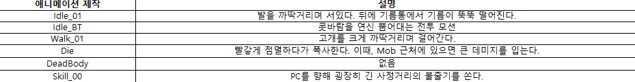
몬스터 애니메이션, 애니메이터 생성
아래의 경로에 들어가서 NPC 통합 발주 문서를 연다.
해당 몬스터의 에니메이션을 확인한다.

Slide 13
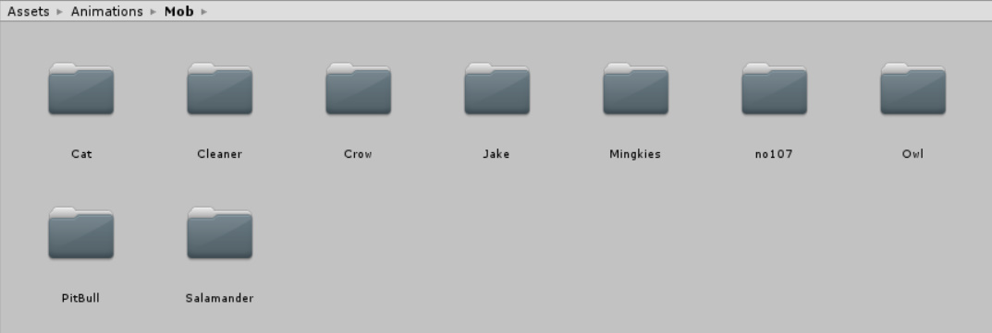
몬스터 애니메이션, 애니메이터 생성
- Assets/ Animations/ Mobs 경로에 해당 몬스터 이름의 파일을 생성한다.

Slide 14
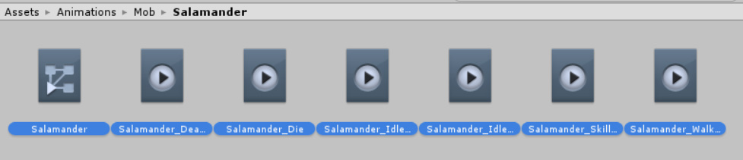
몬스터 애니메이션, 애니메이터 생성
파일안에 애니메이션, 에니메이터를 생성한다.
생성 방법: 우클릭, Create , Animation, Animator Controller
애니메이터 이름 설정: 해당 몬스터 이름
애니메이션 이름 설정: 해당 몬스터 이름_ 행동

Slide 15
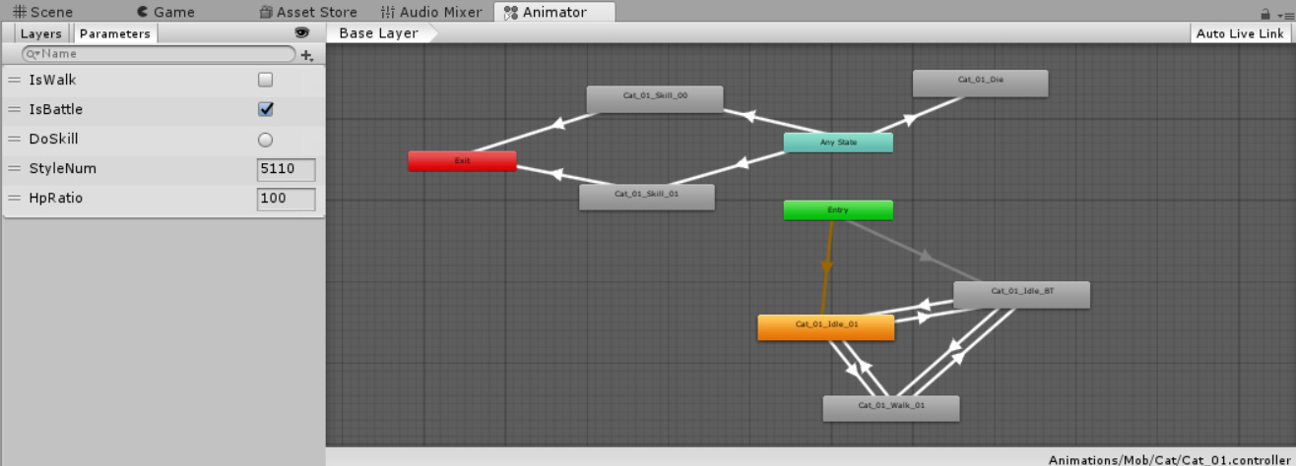
몬스터 애니메이션, 애니메이터 생성
애니메이터 창을 불러온다.
애니메이션들을 애니메이터창에 드래그하여 등록한다.
파라미터에 조건을 생성해준다. 1)
애니메이션과 애니메이션 사이를 Make Transition으로 묶어 준다. 2)
Make Transiton의 선들에 파라미터에 생성한 조건을 등록한다. 3)
파라미터 조건과 생성방법
1. 우측상단에 +를 클릭하여 생성한다.
2. Float, Int, Bool, Triger가 있다.
3. Float: 조건에 소수점이 들어갈 경우 사용한다.
예) NPC의 패턴이중 몇 초간 대기시간을 갖는다.
4. Int: 조건에 정수가 들어간다면 사용한다.
예) NPC의 HP가 0이면 죽는다.
5. Bool: 조건이 Yes or No가 들어간다면 사용해준다.
예) NPC가 Battle 상태인가.
6. Triger: 애니메이션이 한번 사용하고 다른 행동을 하길 원할 때
예) NPC가 스킬을 사용하고 원상태로 돌아가고 싶다.
주로 사용되는 조건
IsBattle: 전투상태인가 Bool
IsWalk: 걷고 있는 상태인가 Bool
DoSkill: 스킬을 사용한다. Triger
StyleNum: 해당NPC가 사용하는 스킬번호. Int
HPRatio: NPC가 가지고 있는 HP%. Int

Slide 16
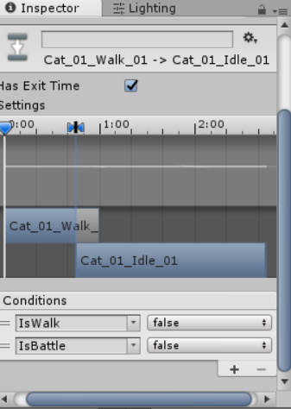
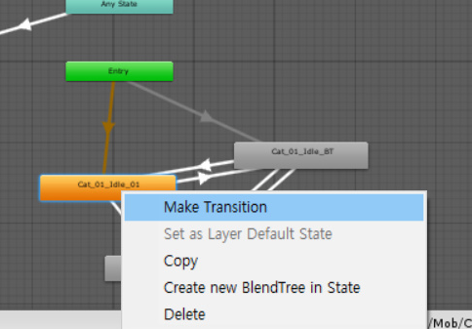
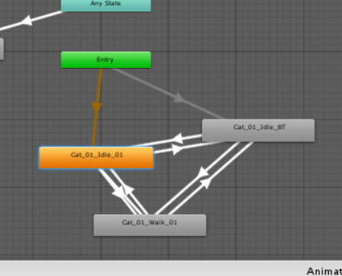
몬스터 애니메이션, 애니메이터 생성
2) Make Transition으로 묶어주기
애니메이션을 우클릭 후 해당 창이 뜨면 Make Transition을 클릭한다.
연결하고 싶은 애니메이션을 선으로 묶어준다.
3) Transition에 조건 등록하기
묶은 선들을 클릭하여 인스팩터 창에 보이는 +표시 클릭
Transition창에서 조건을 조정한다.
1
4
2
3
1

Slide 17
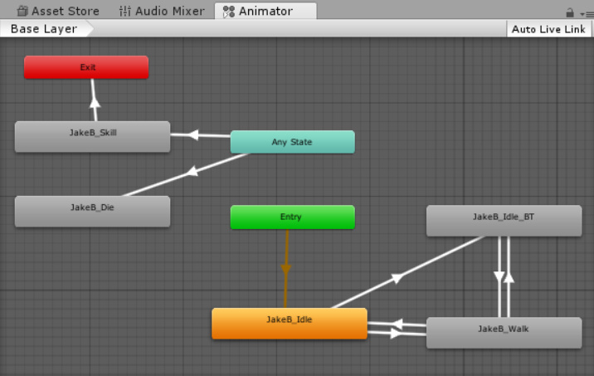
몬스터 애니메이션, 애니메이터 생성

Slide 18

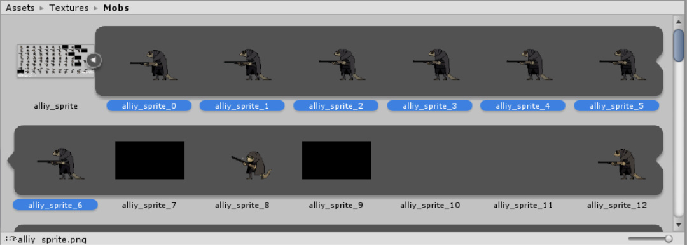
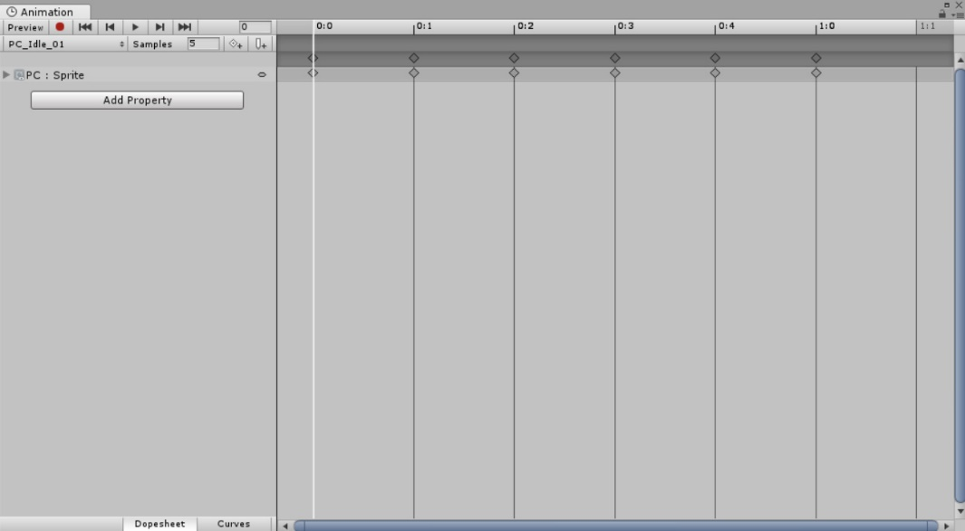
몬스터 애니메이션, 애니메이터 생성
경로 Assets / Textures / Mobs에 들어간다.
1. 그림 1번에 등록되어 있던 해당 몬스터를 클릭 한다.
2. 해당 NPC의 패턴스프라이트를 선택한다.
3. 애니메이션 등록창에 드레그하여 등록한다.
4. 애니메이션 속도를 조정한다.
NPC애니메이션을 바꿔가면서 1~4번을 반복한다.
1
4
3
2
1

Slide 19
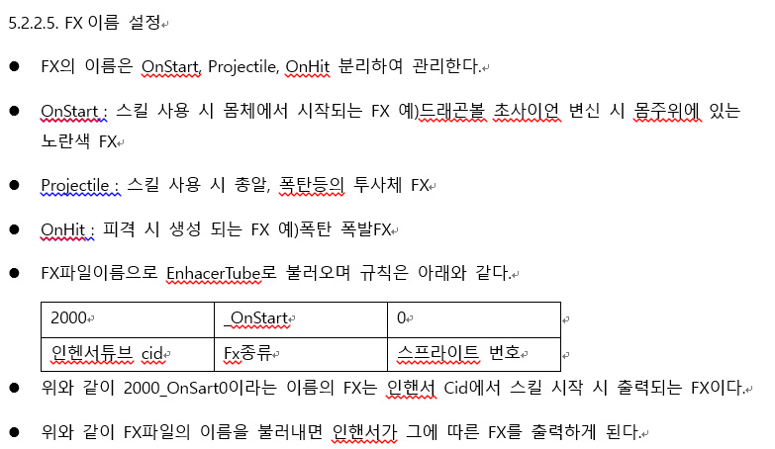
몬스터 FX 생성
1
경로 Assets/ Textures/ FX
1. 캐릭터와 동일한 방법으로 FX슬라이스
경로 Assets/ Resource/ FX
2. 캐릭터와 동일한 방법으로 FX를 프리팹으로 등록
1
경로 Assets/ Animation/ FX
3. 캐릭터와 동일한 방법으로 FX를 애니메이션, 애니메이터 생성
튜브시스템.docx / 번호: 5.2.2.5
1

